Slide 1
Elm-test…
Par la pratique
Meetup Elm Paris – 19 avril 2017
n_umiastowski

Slide 2
Test unitaires en Elm
https://github.com/elm-community/elm-test
LA librairie de tests unitaires de Elm

Slide 3
Apprendre Elm
Challenge : apprendre à manipuler les listes, en évitant au maximum les librairies ou fonctions pré-existantes.
Stratégie : Test-first avec Elm-test

Slide 4
Exercice improvisé
Chemin le plus court !
3
(3,4)
4
(6,7)
6
7
(4,5)
(7,8)
(2,3)
(5,6)
1
2
5
8
9
(1,2)
(2,5)
(5,8)
(8,9)
[(1,2), (2,3), (3,4), (4,5), (5,6), (2,5), (5,8),(6,7), (7,8), (8,9)] => [(1,2), (2,5), (5,8),(8,9)]

Slide 5
Apprendre Elm
De List (Int, Int)
[(1,2),(2,3),(3,4),(2,4),(4,5),(5,6),(7,8),(8,9),(5,9),(9,10) …]
vers List (Int, Int)
-> [ (1,2), (2,4),(4,5),(5,9),(9,10)]

Slide 6
Removeshortcut
[(1,2),(2,3),(2,4),(3,4),(4,5),(5,6),(5,7),(6,7),(7,8),(8,9)] pathlist 1
removeshortcut
[(1,2),(2,3) ,(3,4),(4,5),(5,6) ,(6,7),(7,8),(8,9)] removeshortcut 2
[(1,2),(2,3) ,(3,4),(4,5),(5,6) ,(6,7),(7,8),(8,9)] removeshortcut 2
[(1,2),(2,3),(2,4),(3,4),(4,5),(5,6),(5,7),(6,7),(7,8),(8,9)] pathlist 1
extractshortcut
[(2,4),(5,7)] extractshortcut 3
[(2,4),(5,7)] extractshortcut 3
[(1,2),(2,3),(3,4),(4,5),(5,6),(6,7),(7,8)] pathlist 1
valuestoreplace
[(2,3),(3,4),(5,6),(6,7)] valuestoreplace 4
[ (2,3),(3,4) ,(5,6),(6,7) ] valuestoreplace 4
[(1,2),(2,3),(3,4),(4,5),(5,6),(6,7),(7,8)] pathlist 1
removelongvalues
[(1,2) ,(4,5) ,(7,8)] removelongvalues 5
[(1,2) ,(4,5) ,(7,8)] removelongvalues 5
[ (2,4) ,(5,7) ] extractshortcut 3
insertshortcuts
[(1,2) ,(2,4) ,(4,5) ,(5,7) ,(7,8)] insertshortcuts 6

Slide 7
[(1,2),(2,3),(2,4),(3,4),(4,5),(5,6),(5,7),(6,7),(7,8),(8,9)] pathlist 1
removeshortcut
[(5,7),(2,4)] removeshortcut 2
[(2,4),(5,7)] removeshortcut 2
[(1,2),(2,3),(3,4),(4,5),(5,6),(6,7),(7,8)] pathlist 1
valuestoreplace
[(1,2) ,(4,5) ,(7,8)] valuestoreplace 3
[(1,2) ,(4,5) ,(7,8)] valuestoreplace 3
[ (2,4) ,(5,7) ] removeshortcut 2
insertshortcuts
[(1,2) ,(2,4) ,(4,5) ,(5,7) ,(7,8)] insertshortcuts 4

Slide 8
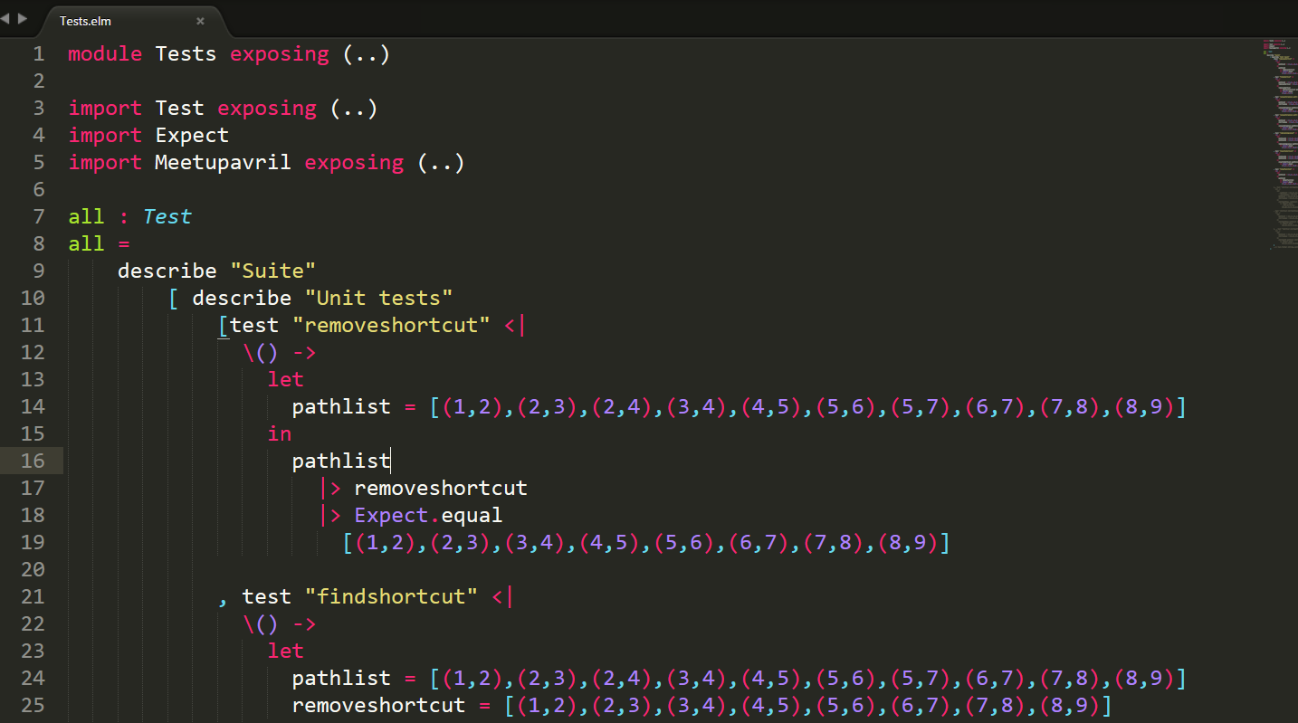

Slide 9
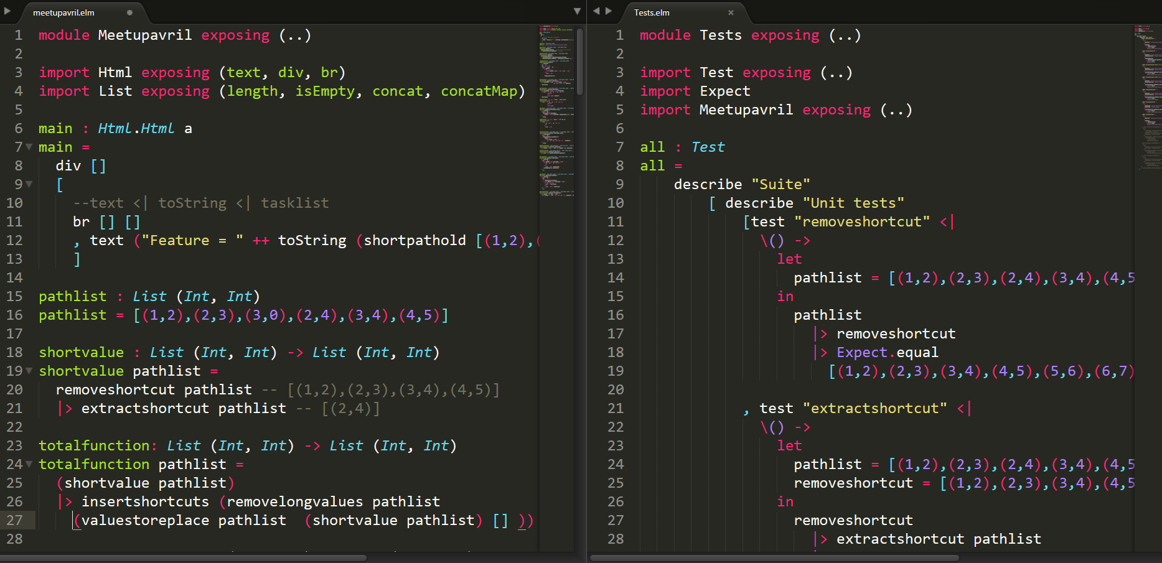

Slide 10
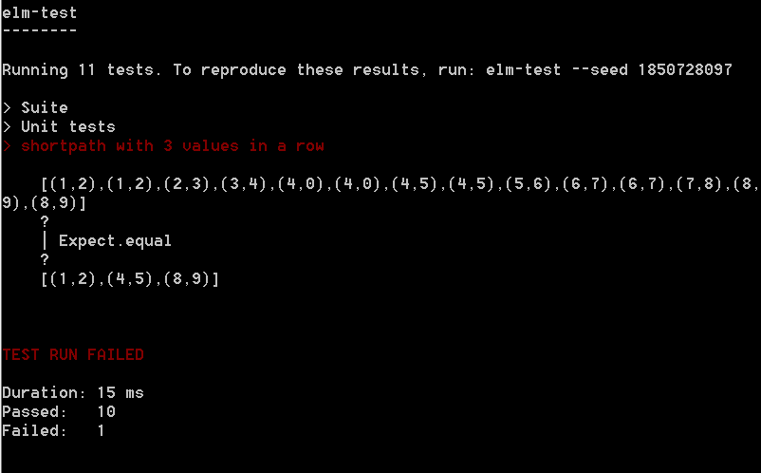
Test run failed

Slide 11
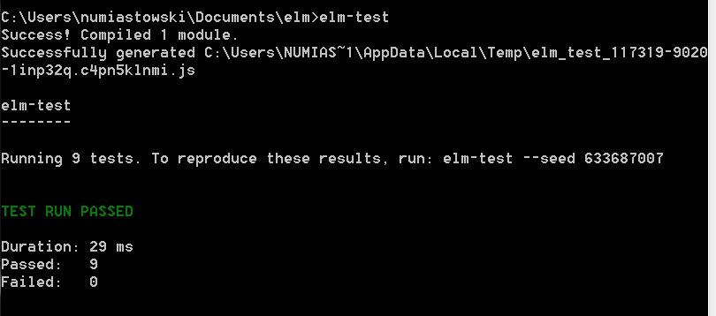
Test run passed

Slide 12
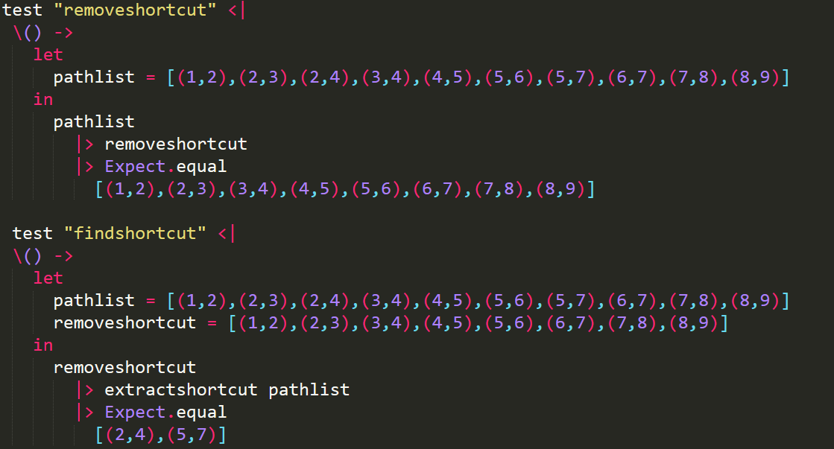

Slide 13
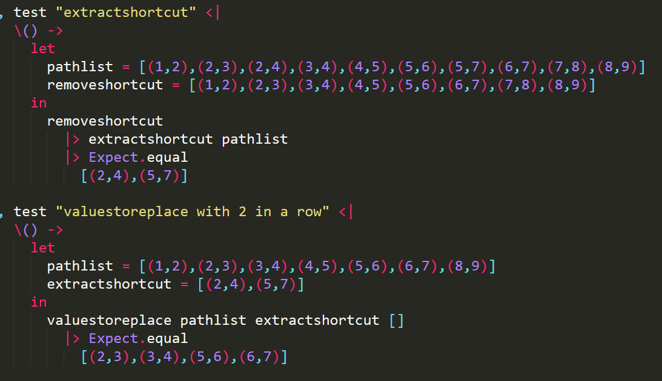

Slide 14
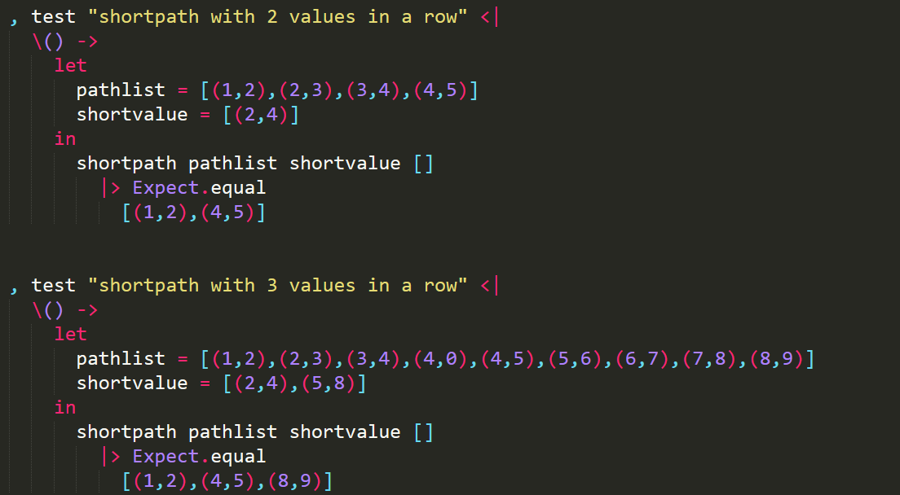
Tester avec un maximum de données !
TEST RUN PASSED
TEST RUN FAILED

Slide 15
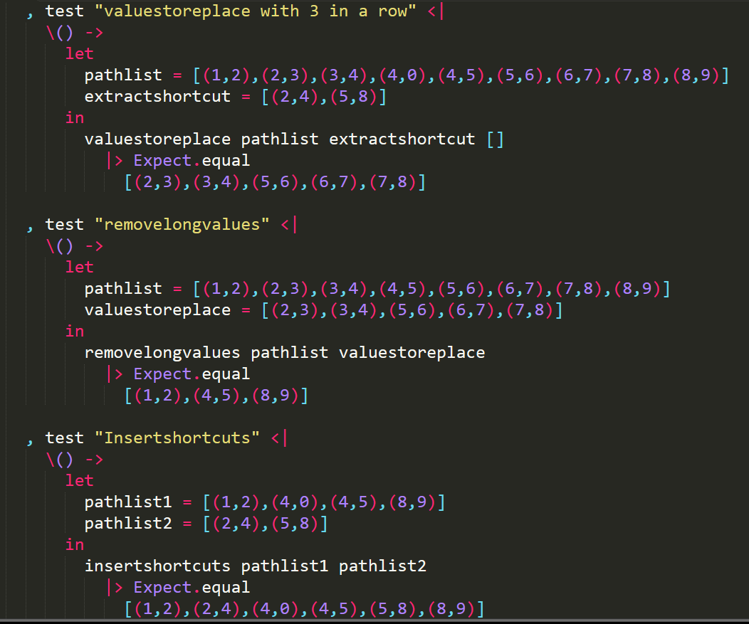
Bien choisir :
Nom du test
Nom de la fonction
Ecrire les tests dans l’ordre
Tester avec un max. de cas !

Slide 16
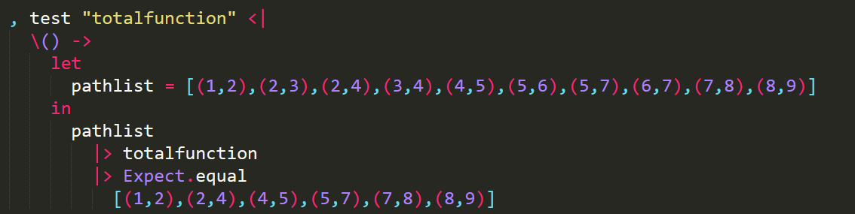
Micro-tests ET macro-tests

Slide 17
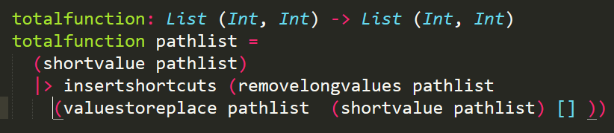
Micro-tests ET macro-tests

Slide 18
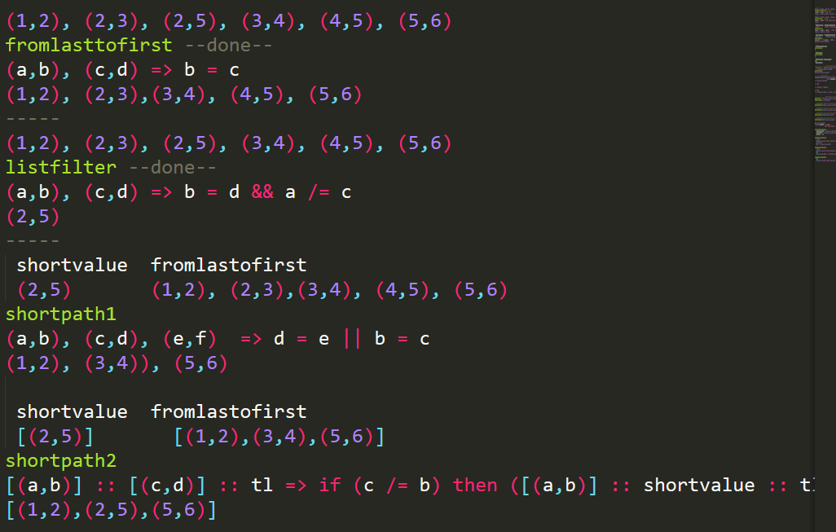
On peut faire du Test-first mentalement

Slide 19
Ce que j’ai appris
Bien choisir :
Nom du test
Nom de la fonction
Ecrire les tests dans l’ordre
Tester avec un maximum de données. Savoir où s’arrêter est une question de compromis
Ecrire les Macro-tests en même temps que les micro-tests
Une fois qu’on a pris l’habitude du test-first, il se fait naturellement dans la tête

Slide 20
Ce que j’ai appris
Si :
test1 OK, test2 OK, test3 OK, test4 OK
Test5 KO
Alors :
revenir à l’état du test4

Slide 21
Tester une récursion

Slide 22
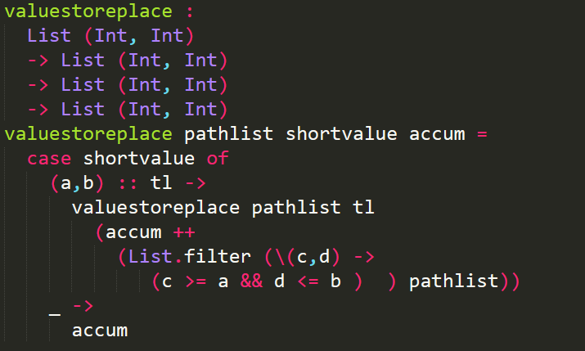
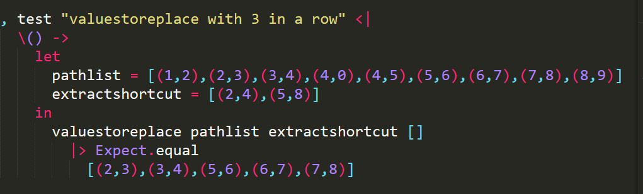

Slide 23
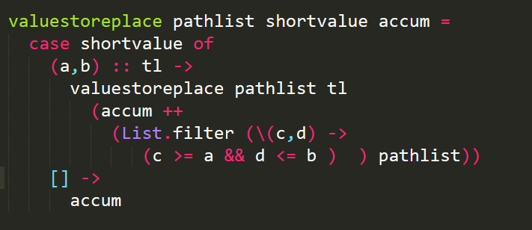



Slide 24
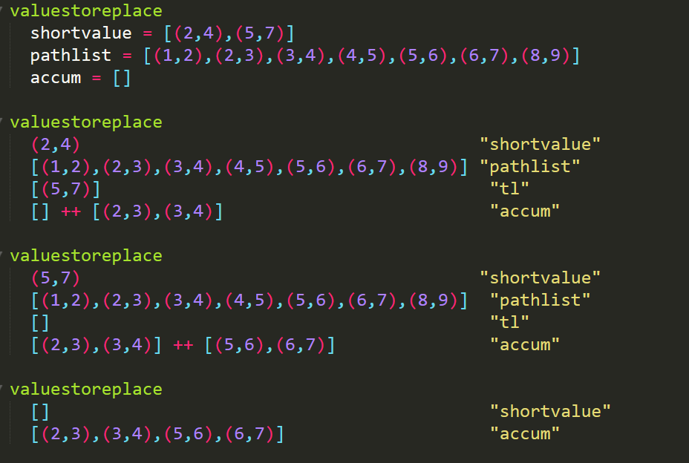

Slide 25
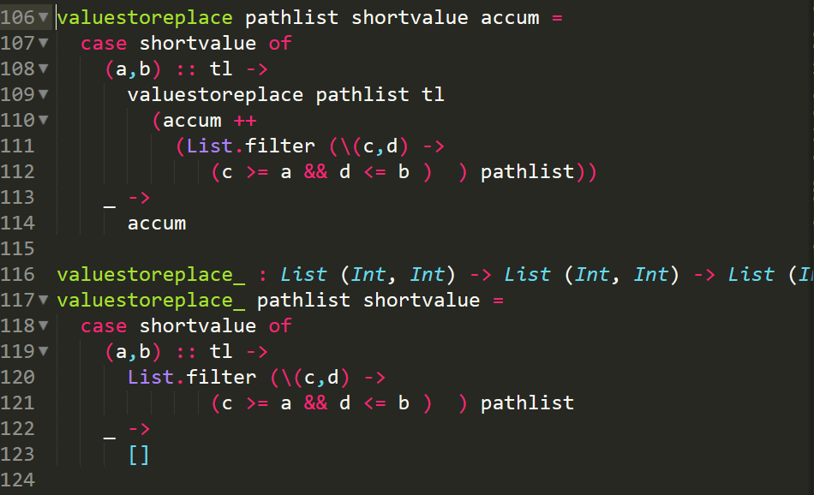
Tail call optimization

Slide 26
Elm-benchmark
https://github.com/BrianHicks/elm-benchmark
Measure the speed of pure functions,
with as little Native code as possible.

Slide 27
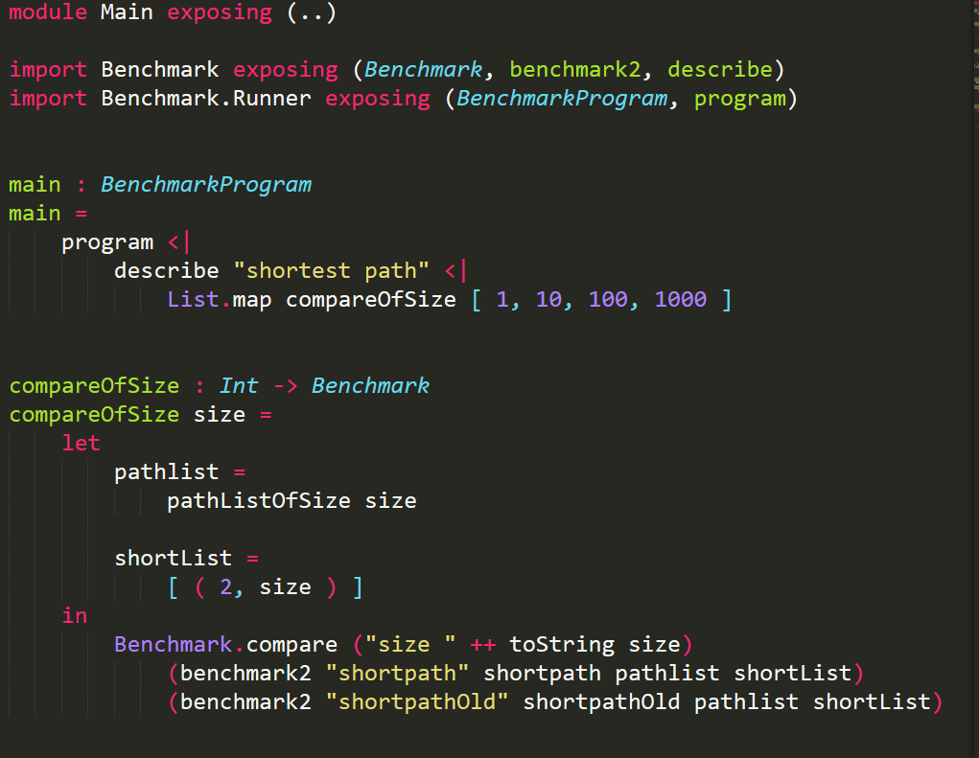

Slide 28
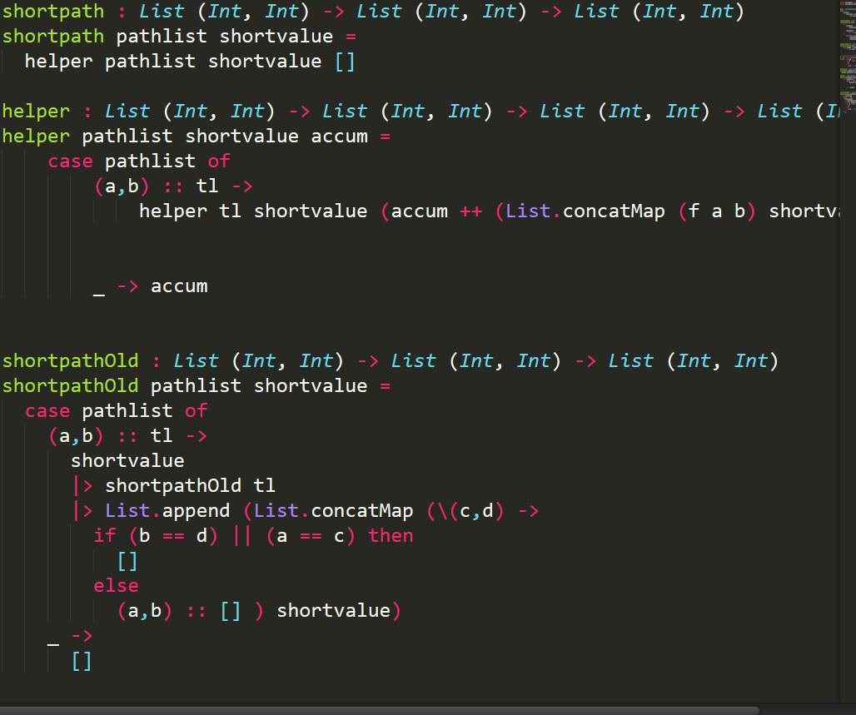
TCO
« Naive »

Slide 29
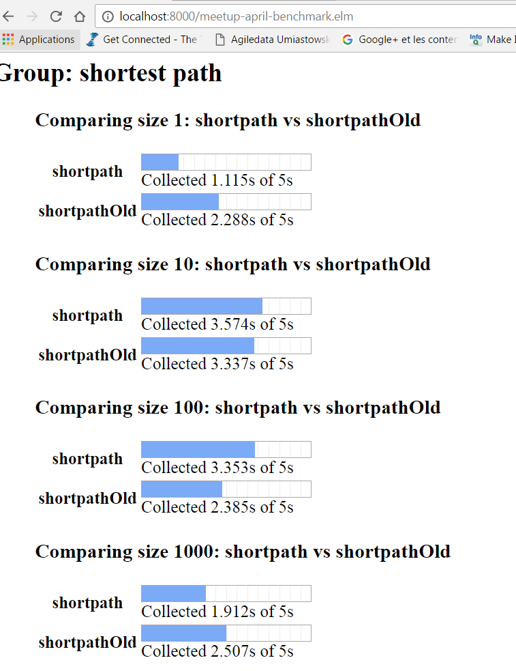
BENCHMARK RUNNING ON CHROME

Slide 30
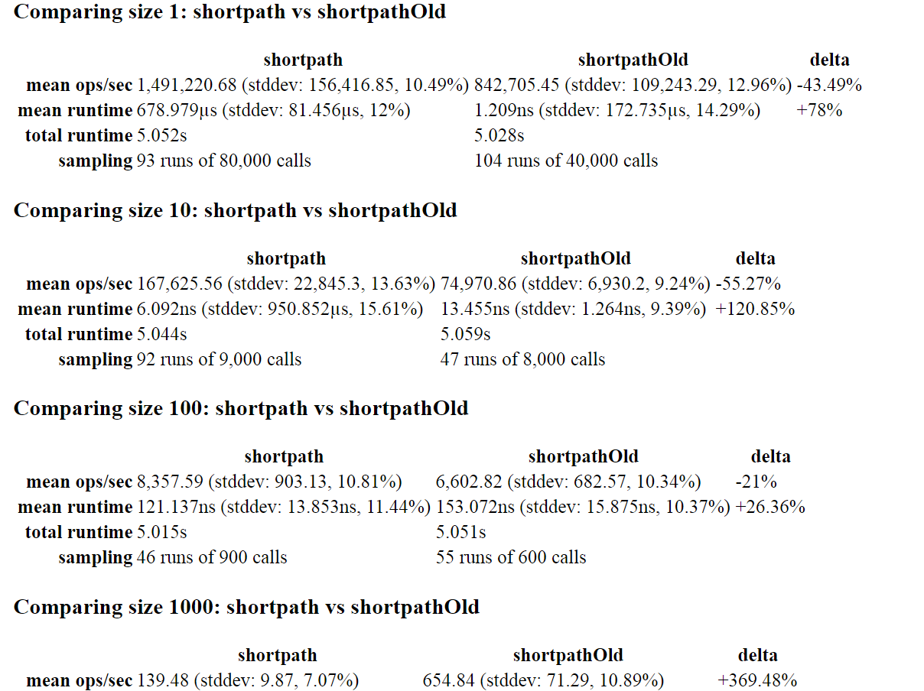
TCO
Naive

Slide 31
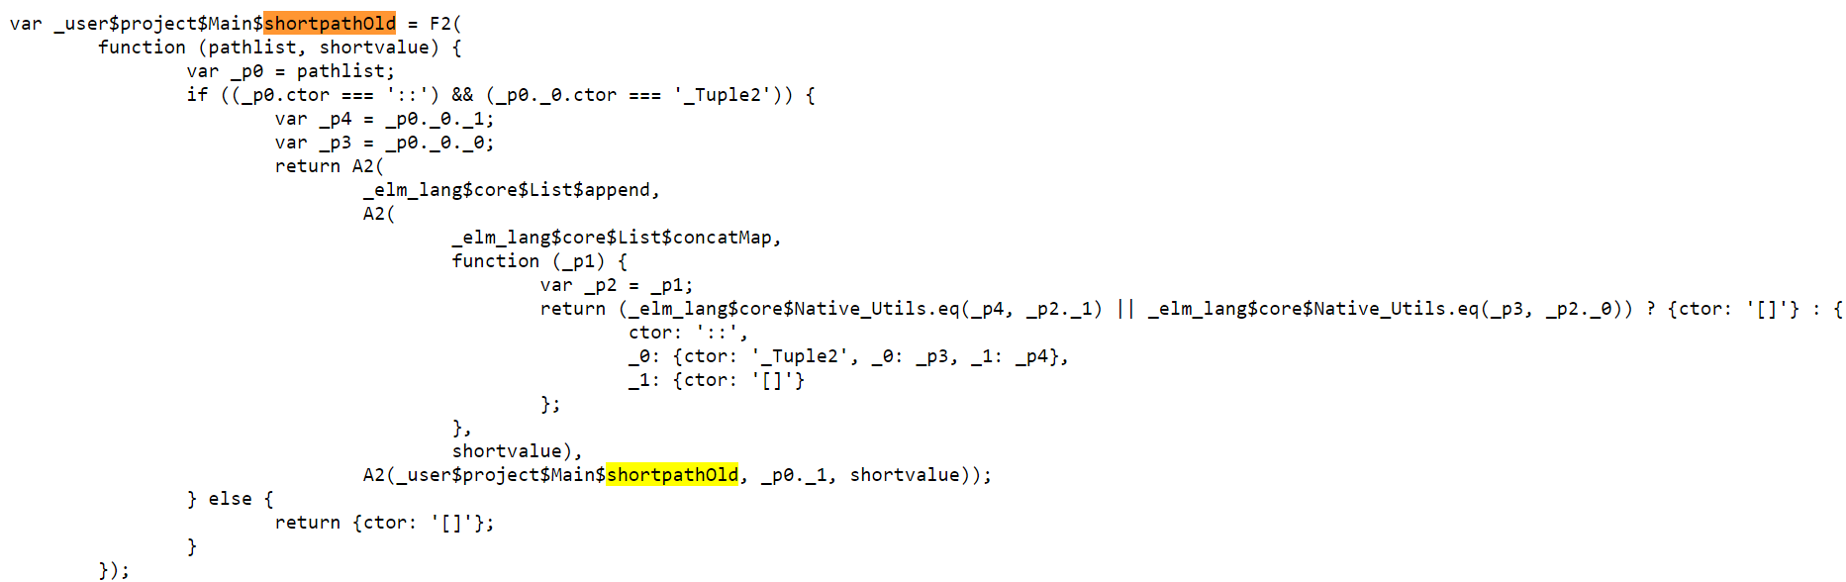
Naive

Slide 32
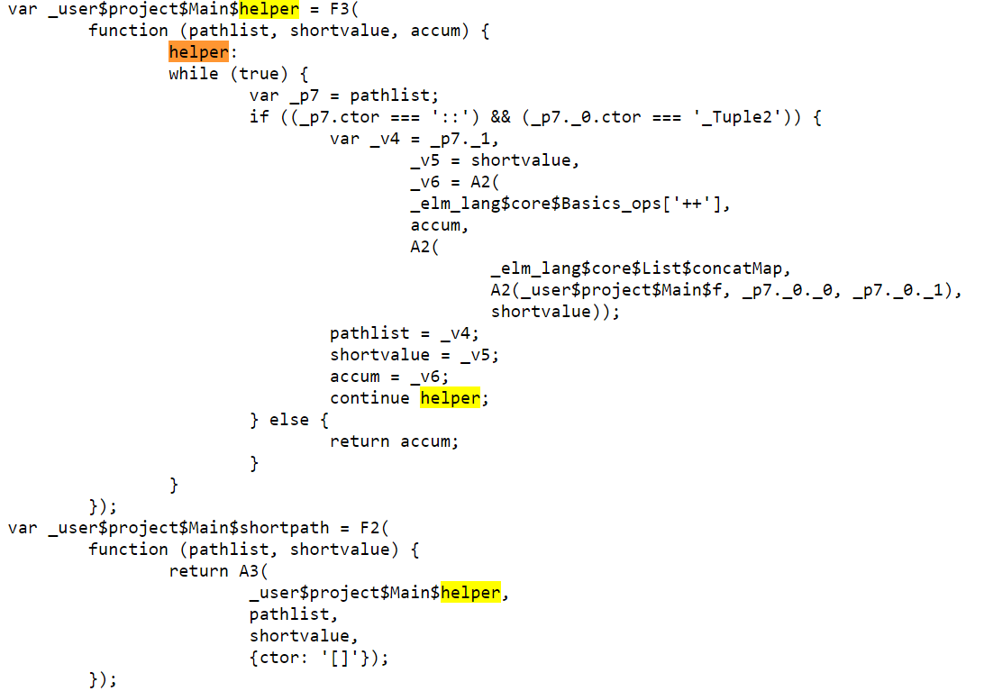
TCO

Slide 33
Tail call optimization
Toujours privilégier le TCO pour éviter les
stack overflow

Slide 34
Tester avec le TEA

Slide 35
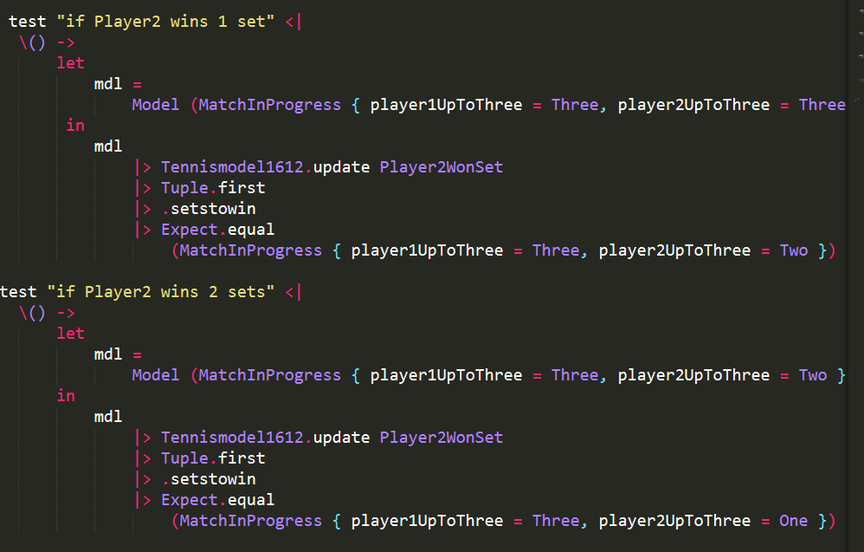
Elm-test et le TEA

Slide 36
Recos « officielles » Elm-test

Slide 37
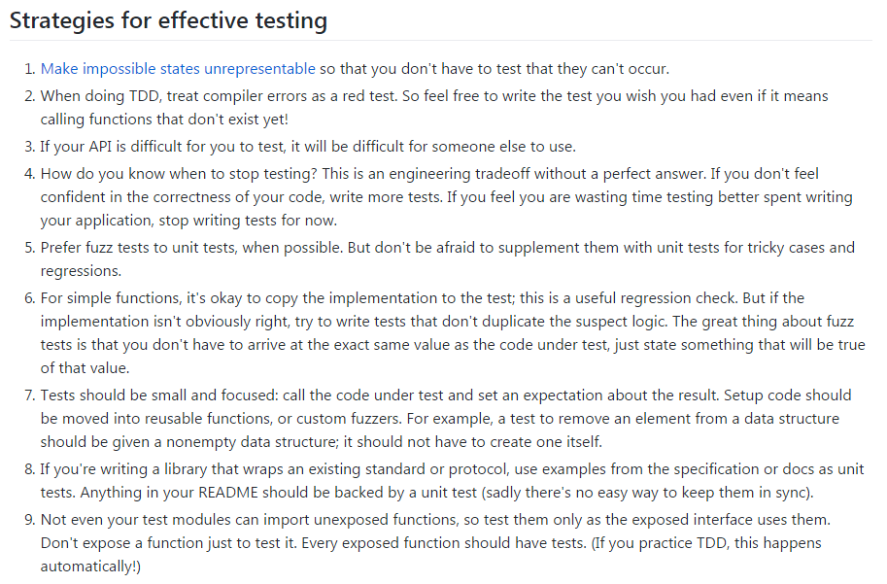
Alors, MISI ou Test-first ?

Slide 38
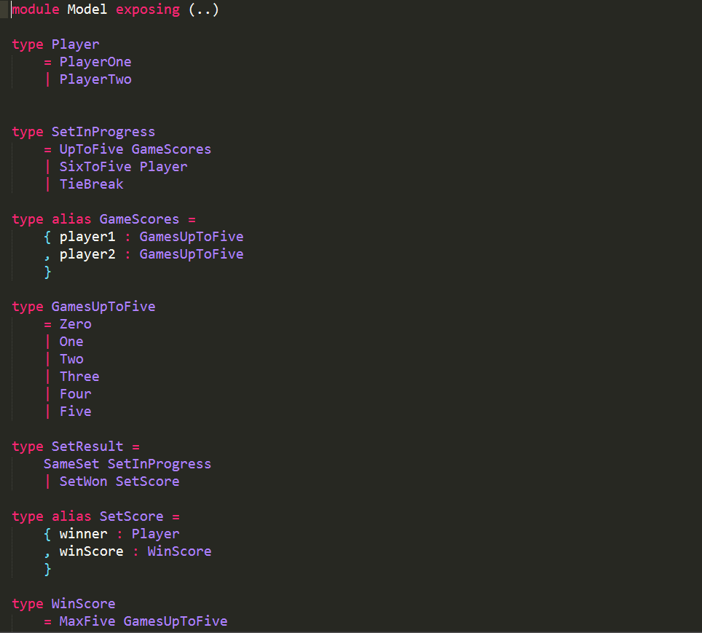
Tennis Kata
avec @wintvelt

Slide 39
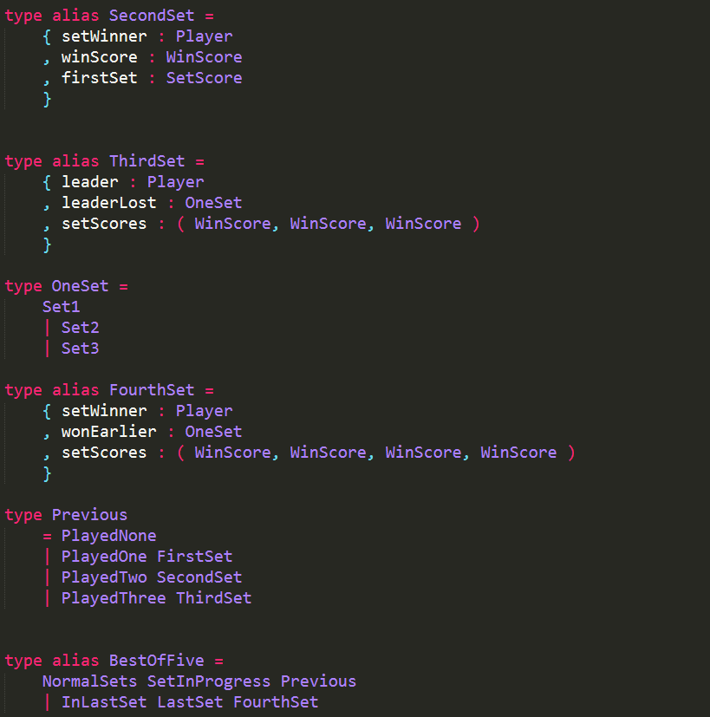
Tennis Kata

Slide 40
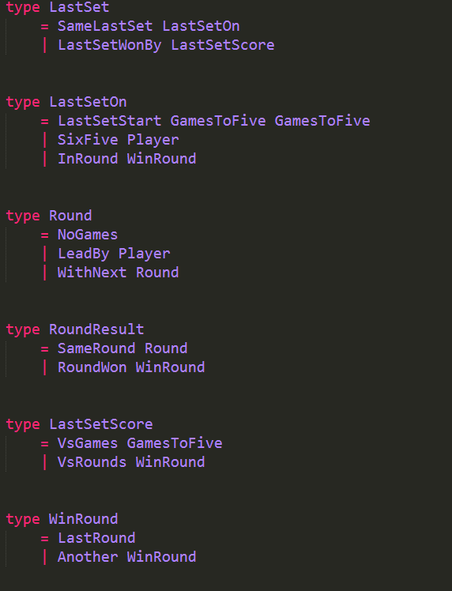
Tennis Kata
5ème set, peut durer indéfiniment
(cf. Wimbledon)

Slide 41
Tennis Kata
Le système de types de Elm est limité (volontairement)
Pas de patterns répandus pour le MISI. Est-il possible dans tous les cas ?
Cela nécessite du temps et de l’expérience
Il faut s’efforcer de jongler entre MISI et Test-first

Slide 42
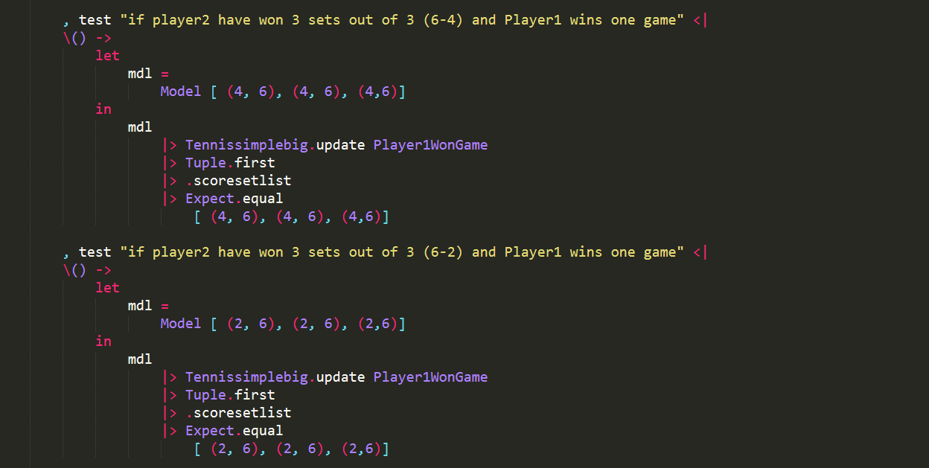
Tester le MISI c’est beau !

Slide 43
Elm-test c’est aussi les fuzz tests !
Aussi appelé Property-based testing

Slide 44
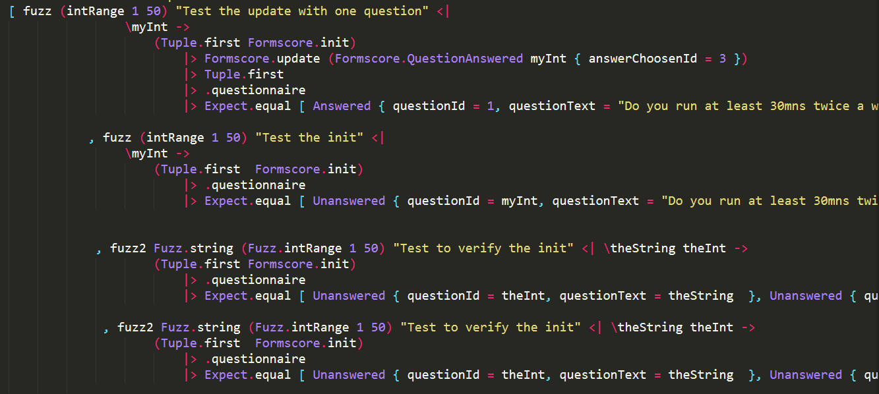
Fuzz-test

Slide 45
Conclusion
Elm m’a fait essayer et aimer le test-first
MISI + Test-first : la clé du succès $$$$$$$$$
Pour apprendre, Elm-test est un outil très efficace
Développer toute la logique avant de se préoccuper de l’affichage ?

Slide 46
Pour aller plus loin…
Ecrire des fuzz tests
Tester vos vues avec elm-html-test
Tests End-to-End pas encore intégré dans Elm-test : utiliser votre webdriver favori, comme Capybara ou elm-webdriver.

Slide 47
Questions ?

